Slide 1
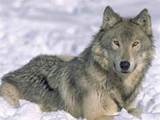
Путешествие в зимний лес непосредственно – образовательная деятельность по развитию познавательных способностей у детей старшего дошкольного возраста.

Slide 2
Цель:
Упражнять детей в складывании квадратного листа бумаги, надрезании, отгибании (по типу оригами).
Материал:
Картина «Зимний пейзаж»;
Квадратные листы бумаги;
Иллюстрации (дикие животные, детеныши, следы животных);
Ножницы, цветной картон.
Предварительная работа:
Рассматривание картины;
изготовление макета «Зимнего леса».

Slide 3
Задачи:
Расширить знания детей о диких животных: внешний вид, жизнь животных зимой (чем питаются, где строят свой домик, как называют детенышей, маму;
Формировать представления детей о зиме, зимних явлениях;
Закреплять знания детей о деревьях (лиственные, хвойные), какие деревья легко узнаваемы зимой;
Развивать связную речь детей (использовать в речи простые, сложные виды предложений, развивать объяснительную речь);
Обогащать словарный запас;
Воспитывать интерес к изготовлению поделок из бумаги.

Slide 4
Сюрпризный момент.
Получение письма от зайца.
«Дорогие ребята, здравствуйте! Мне сорока рассказала, что в вашей группе живут маленькие волшебники, которые умеют творить чудеса. Я хотел бы с вами познакомиться и поэтому приглашаю вас к себе в гости в лес.
Заяц - Ушастик».

Slide 5
В. - Ребята, вы хотели бы отправиться к зайке в лес.
Д. - Да.
В. - Но лес находиться далеко. На чем можно туда добраться?
(Ответ детей).
В. - Я предлагаю поехать на поезде.
(Выложен поезд).
Обратить внимание детей: чего у поезда не хватает, без чего он не будет двигаться.
Д. - Без колес.
(Выбирают колеса - круги).
В. - Теперь можно ехать. Но вы должны построиться вагончиками.
(Дети строятся, согласно цифрам, по-порядку которые они взяли).
В. – А без билета можно ехать?
Д. – Нет.
В. – Билеты вы получите у логопеда , если правильно назовёте дикое животное, но при одном условии – не повторяться. Получив билеты, вы занимайте свои места в поезде.

Slide 6
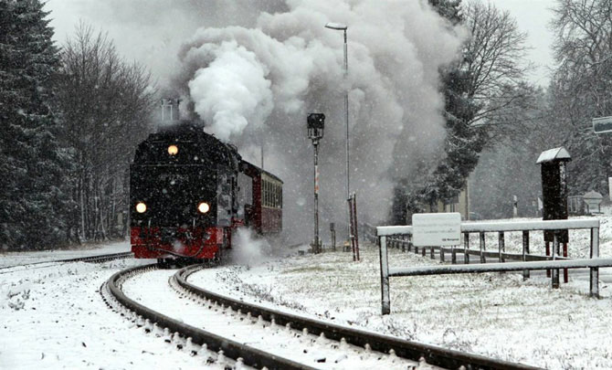
Под музыку отправляются в лес
Вот поезд наш едет
Колеса стучат
А в поезде нашем
Ребята сидят.

Slide 7
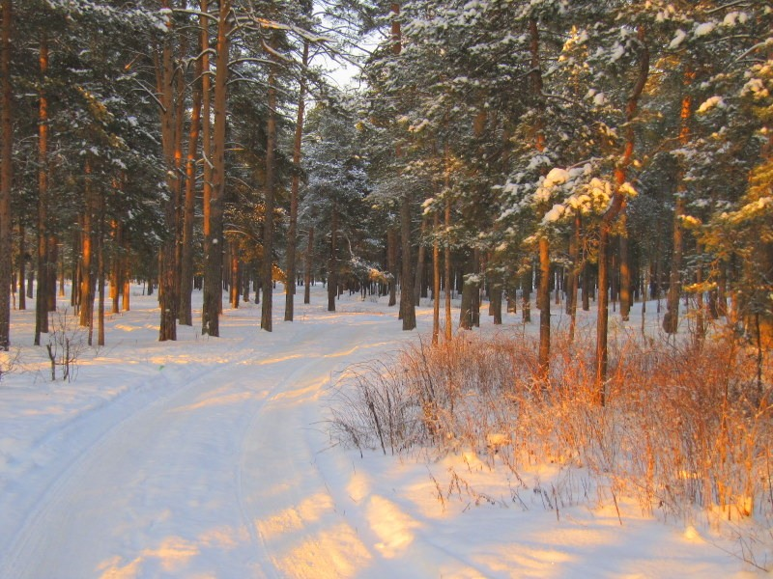
Рассматривание картины. Здравствуй лес, дремучий лес!
Кто в глуши твоей таиться?
Что за зверь? какая птица?
Все открой, не утаи
Ты же видишь
Мы - свои.

Slide 8
В. - Ребята, мы наверное попали в такой же лес, который изображен на картине.
- Что изобразил художник?
- Почему деревья голые?
- Какие деревья вы могли бы легко узнать, почему? (береза, ель, сосна).
- Какую погоду нарисовал художник: солнечную, пасмурную?
- Как вы догадались? (Тени от деревьев - солнечная погода).
- Значит, лес - это дом для деревьев.

Slide 9
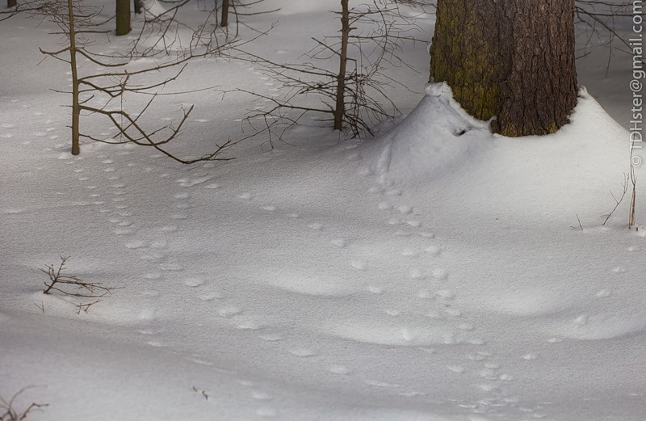
В. - Посмотрите сколько следов на снегу. Чьи они?
Д. - (Смотрят на следы). Это следы животных.
В. – Значит в лесу живут не только деревья. Но и животные (звери). Давайте по следам поищем зайку.

Slide 10
(мнемотаблица)

Slide 11
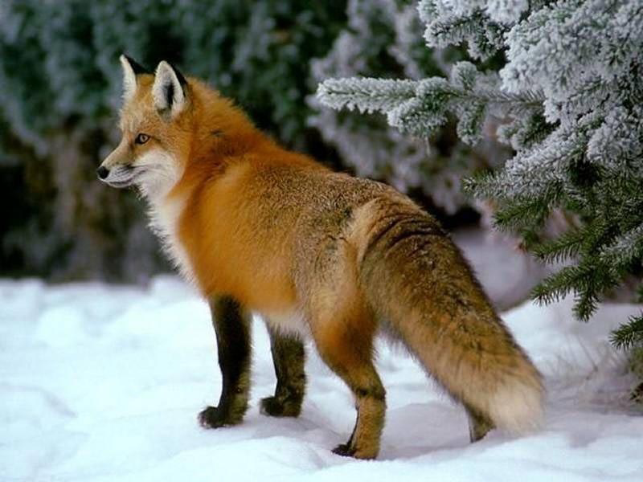
В. – Ребята, как вы думаете, кого мы можем встретить в лесу?
Загадка
Всех зверей она хитрей,
Шубка рыжая на ней. Пышный хвост её краса, Это - рыжая ...
Д. – Лиса.
В. - Как вы узнали ее?
Д. – Рыжая, а кончик хвоста белый.

Slide 12
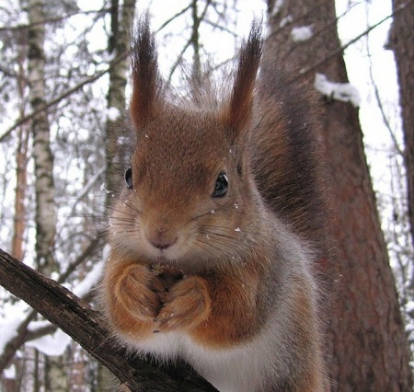
В. –А кто же там на дереве сидит, отгадайте?
Загадка
«По веточкам скачет, да не птица. Рыжая да не лисица». (Белка).
- Как вы догадались?
- Чем питается белка?
- Где дом у белки?
Что помогает ей ловко перепрыгивать с ветки на ветку?

Slide 13
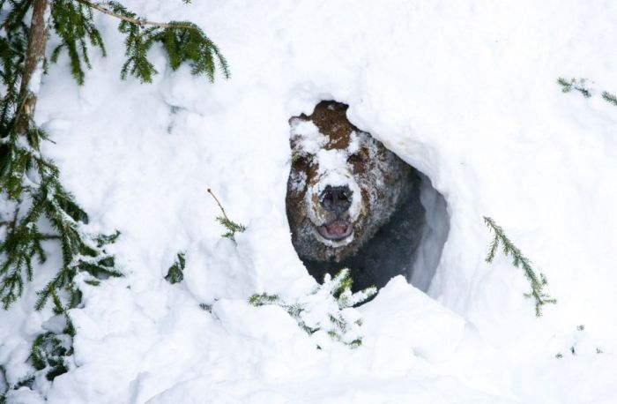
В. - А это что за сугроб?
Проводится игра:
(речь с движением)
«Как на горке снег, снег,
И под горкой снег, снег,
И на елке снег, снег
И под елкой спит медведь.
Тише, тише не шуметь.»

Slide 14
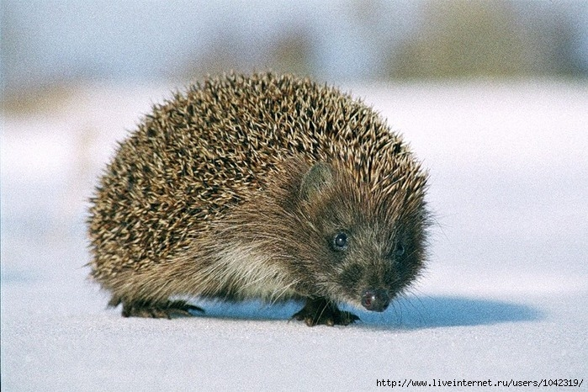
В. - А кто еще спит зимой?
Д. - Ежик.
В. - Не будем их будить, пусть спят до весны, а мы отправимся дальше.
Игра « Назови детёнышей»
В. – Как называются детеныши
у медведя-медвежата,
у ежа – ежата
У белки - бельчата
У лисы………..
У зайца………..

Slide 15
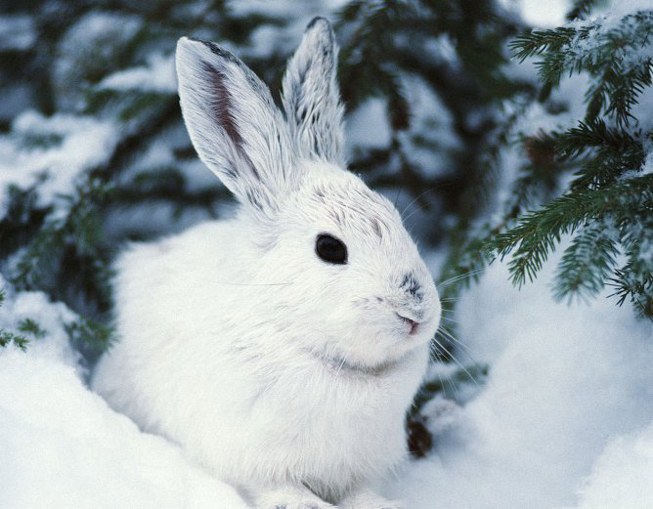
В. - А это что за снежный ком. Но почему - то он шевелится.
Д. - Да это же зайчик.
В. - Почему - то он грустный. кажется я догадалась. У него нет друзей. Ребята, а мы можем помочь зайчику приобрести друзей?
Д. - Можно сделать бумажных.

Slide 16
Перед изготовлением поделки, предлагается.
Пальчиковая игра «Зайка»:
Ушки длинные у зайки
Из кустов они торчат
Он и прыгает и скачет
Веселит своих зайчат.
Дети делают самостоятельно поделку из бумаги (оригами), используя схему последовательности:

Slide 17
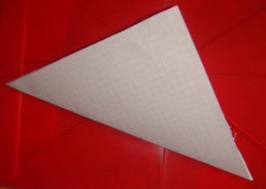
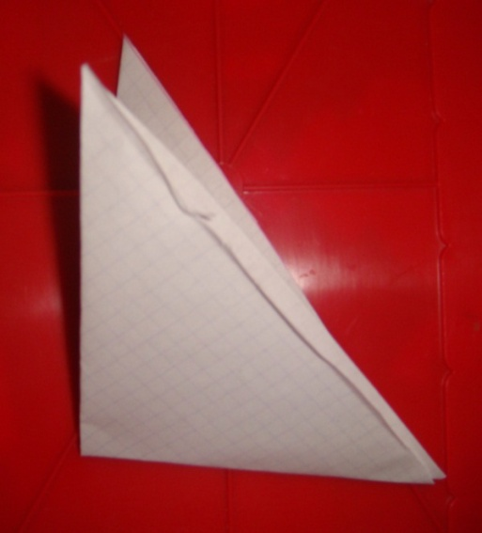
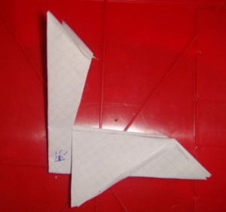
Согнуть квадрат по диагонали.
Полученный треугольник согнуть пополам.
Развернуть поделку, чтобы раскрывающиеся стороны были сверху.
Делаем надрезы (ушки зайчика).
Отгибаем полученные треугольники в разные стороны, вниз.

Slide 18
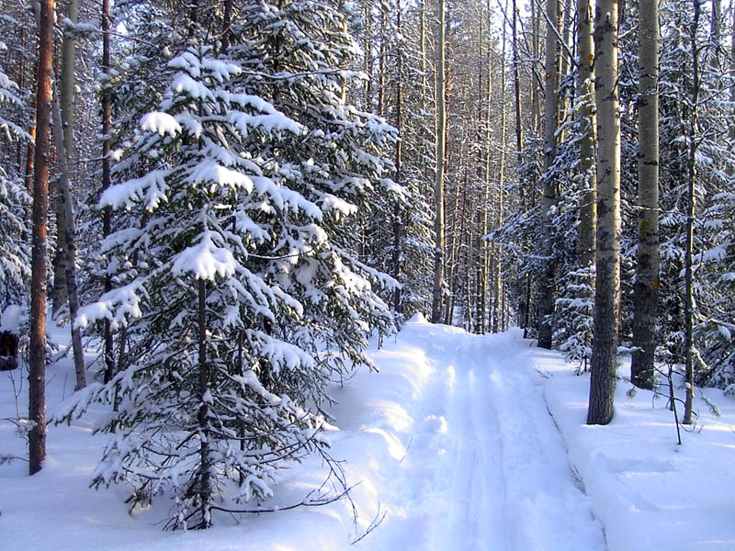
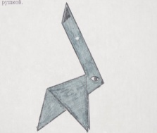
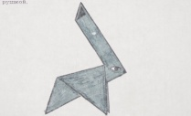
Дети дарят зайчику и ставят в «волшебный зимний лес».
Зайчик благодарит детей и приглашает с ним поиграть.
Воспитатель предлагает детям рассказать как они делали поделку, дома научить родителей делать зайчика.
Можно использовать эти поделки как счетный материал, в дидактических играх по развитию речи, поделка может служить елочной игрушкой.

